Slide 1
iRODS @ CC-IN2P3
Jean-Yves Nief

Slide 2
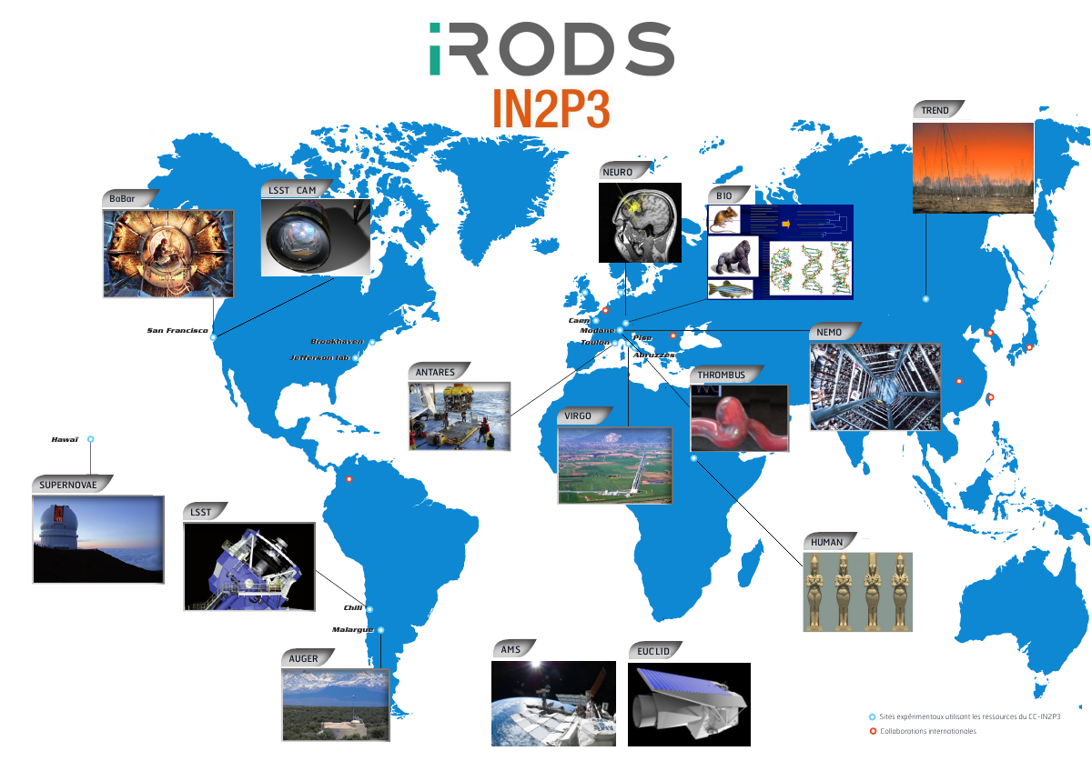
iRODS @ CC-IN2P3
Pourquoi l’utiliser au CC-IN2P3 ?
Environnement hétérogène (OS, technos de stockage, répartition géographique).
Distribution / gestion des données et des accès (ACL etc…).
SRB depuis 2003 puis iRODS (à partir de 2006).
Participation au développement.

Slide 3
iRODS @ CC-IN2P3
Architecture modulable (centralisée ou multi zone), s’adapte à infra existante
[/zone1]
iCAT
iRODS
iRODS
(….)
iRODS
iCAT
iRODS
iRODS
(….)
iRODS
iCAT
iRODS
iRODS
[/zone2]
(….)
iRODS
[/zone3]

Slide 4
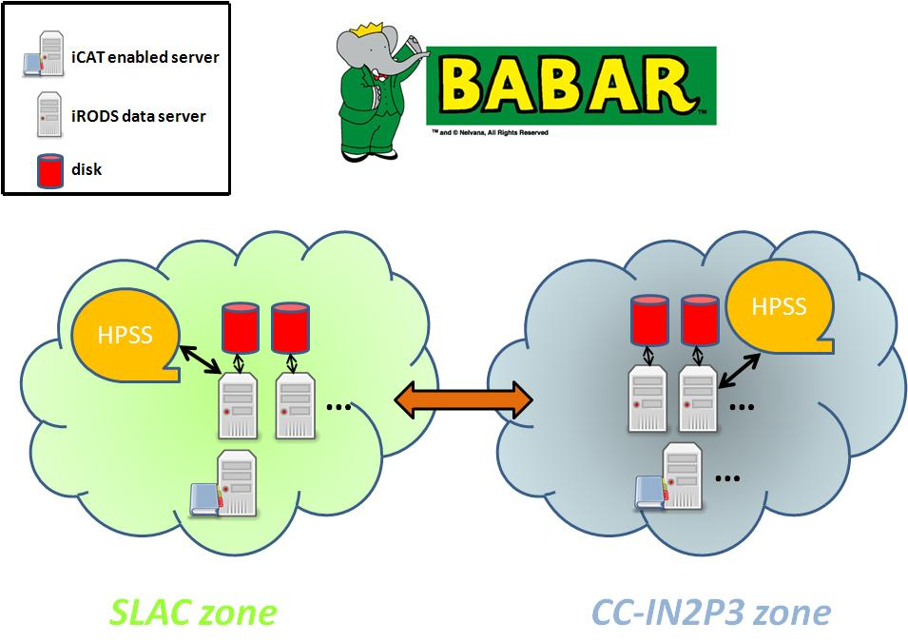
iRODS @ CC-IN2P3
Exemple d’architecture multi zone.
Synchronisation automatique entre les deux zones dès l’ajout de nouveaux fichiers dans une zone.
Transfert automatique de bandes magnétiques à bandes (2 PB au total).
Administration indépendantes des deux zones.
Autre exemple: projet FITS, mise en place d’une fédération entre IDRIS et CC-IN2P3.

Slide 5
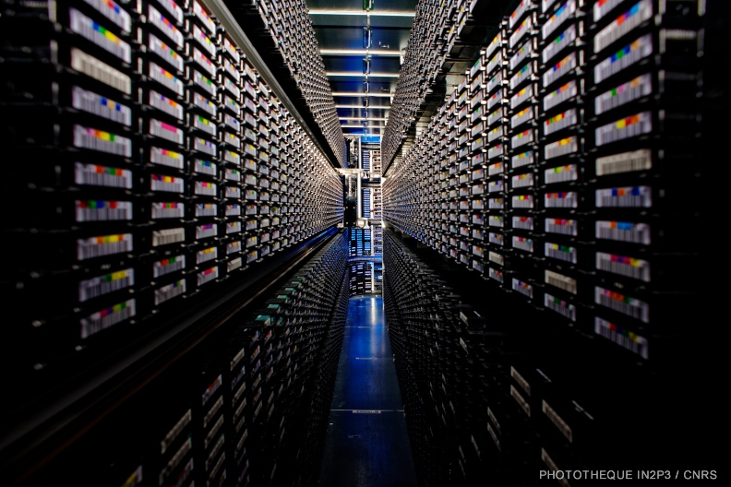
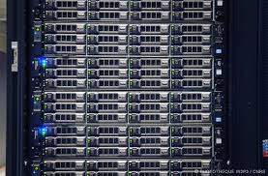
Exemples de règles « bas niveau » (côté infrastructure)
checksum effectué automatiquement sur les fichiers déposés (md5, sha256 par défaut) ou autre méthode non implémenté dans iRODS (ex: adler32).
Gestion des tiers de stockage (disques/bandes):
client
Migration automatique de disques sur bandes (contrôle des flux, taille des fichiers etc…)
Gestion de l’espace disque avec nettoyage automatique de l’espace disque (cache).

Slide 6
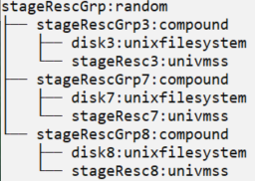
Exemples de règles « bas niveau » (côté infrastructure)
Arborescences de ressources physiques:
Resc: disque + bande
Resc: disque + bande
Réplication entre ressources
Resc: disque + bande
Répartition aléatoire entre ressources

